Slide 1
第二章 习题
总分: 100
*此封面页请勿删除，删除后将无法上传至试卷库，添加菜单栏任意题型即可制作试卷。本提示将在上传时自动隐藏。

Slide 2

多选题
答案解析
5分
答案解析
1、（重点题）已知int x = …;float f = …;
double d = …。假定d 和 f都不是NaN，针对下列C表达式，对所有参数值都成立的有（ ）。
x == (int)(float) x No 24 位尾数
x == (int)(double) x Yes 53位尾数
f == (float)(double) f Yes 增加精度
d ==(double) (float) d No 溢出或损失精度
f == - (-f); Yes 仅仅改变符号位
2/3 == 2/3.0 No 2/3 == 0
d < 0.0⇒ ((d*2) < 0.0) Yes!
d > f ⇒ -f < -d Yes！
d *d >= 0.0 Yes!
x *x >= 0 No 例如50000*50000
(d+f)-d == f No 不具备结合性
x == (int)(float) x
d < 0.0 ⇒ (d*2) < 0.0
A
G
d < 0.0⇒ ((d*2) < 0.0)
d > f ⇒ -f > -d
B
x == (int)(double) x
H
d > f ⇒ -f < -d
f == (float)(double) f
C
I
d * d >= 0.0
d == (double)(float) d
D
J
x * x >= 0
f == -(-f);
E
K
(d+f)-d == f
F
2/3 == 2/3.0

Slide 3
解答：
x == (int)(float) x No 24 位尾数
x == (int)(double) x Yes 53位尾数
f == (float)(double) f Yes 增加精度
d ==(double) (float) d No 溢出或损失精度
f == - (-f); Yes 仅仅改变符号位
2/3 == 2/3.0 No 2/3 == 0
d < 0.0⇒ ((d*2) < 0.0) Yes!
d > f ⇒ -f < -d Yes！
d *d >= 0.0 Yes!
x *x >= 0 No 例如50000*50000
(d+f)-d == f No 不具备结合性，比如1e20+3.14-1e20

Slide 4
单选题
答案解析
答案解析
5分
答案解析
2、 【2023年408统考真题】
若short型变量x=-8190，则x的机器数为（）。
本题考查补码加法，先写出-8192的补码和2的补码，再用补码加法计算即可。
[-8192]_{补}=1,110000000000000
[2]_{补}=0,000000000000010
[-8190]_{补}=1,110000000000010
转成十六进制为E002。
本题考查补码加法，先写出-8192的补码和2的补码，再用补码加法计算即。
[-8192]_{补}=1,110000000000000
[2]_{补}=0,000000000000010
[-8190]_{补}=1,110000000000010
转成十六进制为E002。
A
E002H
B
E001H
C
9FFFH
D
9FFEH

Slide 5



单选题
5分
答案解析
3、【2023年408统考真题】
已知 float 型变量用 IEEE754 单精度浮点数格式表示。若 float 型变量 x 的机器数为8020 0000H，则 x 的值（）
此处添加答案解析
A
$$−2^{−128}$$
B
$$−1.01×2^{−127}$$
C
$$−1.01×2^{−126}$$
D
非数（NAN）
可为此题添加文本、图片、公式等解析，且需将内容全部放在本区域内。正常使用需3.0以上版本

Slide 6
单选题
5分
4、计算机常用信息编码标准中，字符0的编码不可能是16进制数（）
A
30
B
30 00
C
00
D
00 30

Slide 7
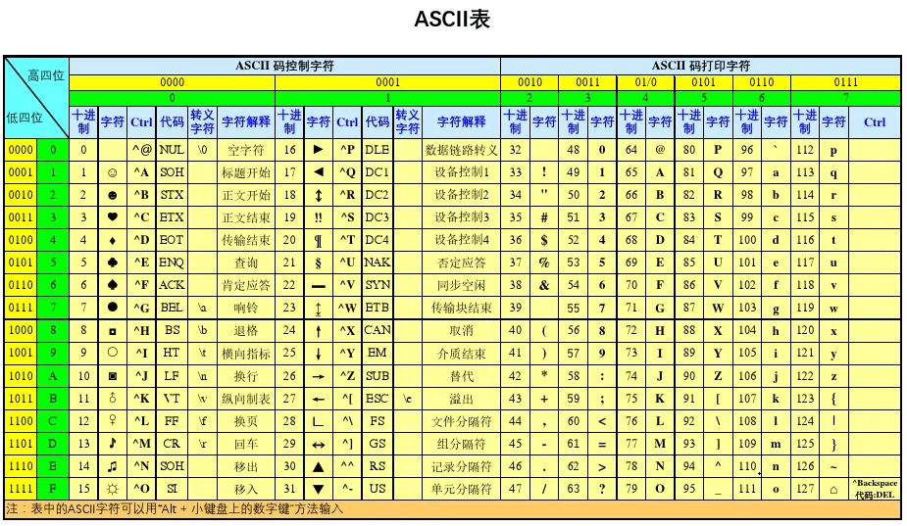

Slide 8
填空题
答案解析
5分
答案解析
5、32位系统中int数 -2 的机器数十六进制表示为：[填空1] H。
答案：FFFFFFFE
可为此题添加文本、图片、公式等解析，且需将内容全部放在本区域内。

Slide 9
填空题
答案解析
答案解析
5分
答案解析
6、Intel X86-64 CPU采用 [填空1] 端模式。
（填“大”或“小”）
小
答案：小
可为此题添加文本、图片、公式等解析，且需将内容全部放在本区域内。

Slide 10
单选题
5分
7、C语言中float类型的数据0.1的机器数表示，错误的是（ ）
A
规格化数
B
不能精确表示
C
与0.2有1个二进制位不同
D
唯一的

Slide 11
单选题
答案解析
答案解析
5分
答案解析
8、【2013统考真题】
某字长为8位的计算机中，已知整型变量x、y的机器数分别为[x]_{补}=1 1110100，[y]_{补}= 1 0110000。若整型变量z=2x+y/2，则z的机器数为（ )。
x*2，将x算术左移一位为11101000;y/2，将y算术右移一位为11011000，均无溢出或丢失精度。补码相加为1 1101000+ 1 1011000= 1 1000000，亦无溢出。
答案：x*2，将x算术左移一位为11101000;y/2，
将y算术右移一位为11011000，均无溢出或丢失精度。
补码相加为1 1101000+ 1 1011000= 1 1000000，亦无溢出。
A
1 1000000
B
0 0100100
C
1 0101010
D
溢出
可为此题添加文本、图片、公式等解析，且需将内容全部放在本区域内。

Slide 12
单选题
答案解析
答案解析
5分
答案解析
9、【2014统考真题】
若x= 103，y = -25，则下列表达式采用8位定点补码运算实现时，会发生溢出的是（ )。
8位定点补码表示的数据范围为-128～127，若运算结果超出这个范围则会溢出，A选项x+y = 103 -25=78，符合范围，A排除;B选项--x+y =-103 - 25=-128，符合范围，B排除;D选项--x-y=-103+25=—78，符合范围，D排除;C选项x-y=103+ 25 =128，超过127.
8位定点补码表示的数据范围为-128～127，若运算结果超出这个范围则会溢出，A选项x+y = 103 -25=78，符合范围，A排除;B选项--x+y =-103 - 25=-128，符合范围，B排除;D选项--x-y=-103+25=—78，符合范围，D排除;C选项x-y=103+ 25 =128，超过127.
A
x +y
B
-x+y
C
x-y
D
-x-y
可为此题添加文本、图片、公式等解析，且需将内容全部放在本区域内。

Slide 13
单选题
答案解析
答案解析
5分
答案解析
10、【2015统考真题】
由3个“1”和5个“0”组成的8位二进制补码，能表示的最小整数是()。
补码整数表示时，负数的符号位为1，数值位按位取反，末位加 1，因此剩下的2个“1”在最低位时，表示的是最小整数，为10000011，转换成真值为-125。
A
-126
补码整数表示时，负数的符号位为1，数值位按位取反，末位加 1，因此剩下的2个“1”在最低位时，表示的是最小整数，为10000011，转换成真值为-125。
B
-125
C
-32
D
-3
可为此题添加文本、图片、公式等解析，且需将内容全部放在本区域内。

Slide 14
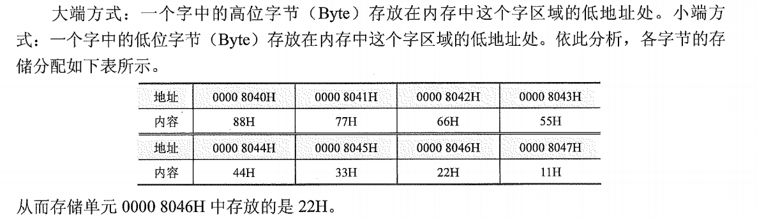
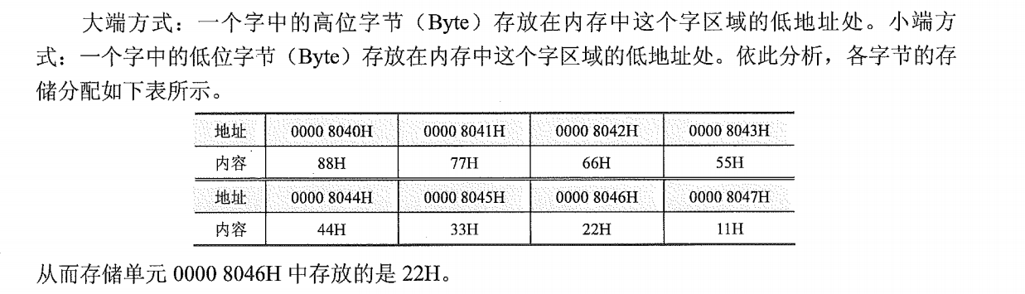
单选题
答案解析
答案解析
5分
答案解析
11、【2016统考真题】某计算机字长为32位，按字节编址，采用小端方式存放数据。假定有一个double型变量，其机器数表示为 1122 3344 5566 7788H，存放在0000 8040H开始的连续存储单元中，则存储单元0000 8046H中存放的是( )。
A
22H
B
33H
C
77H
D
66H
可为此题添加文本、图片、公式等解析，且需将内容全部放在本区域内。
可为此题添加文本、图片、公式等解析，且需将内容全部放在本区域内。

Slide 15
单选题
答案解析
答案解析
5分
答案解析
12、【2018统考真题】
假定有符号整数采用补码表示，若int型变量x和y 的机器数分别是FFFF FFDFH和0000 0041H,则x、y的值及x-y的机器数分别是( )。
利用补码转换成原码的规则:负数符号位不变数值位取反加一;正数补码等于原码。两个机器数对应的原码是[x]（原）= 80000021H，对应的数值是-33，[y]（原）= [y]（补）= 00000041H = 65。排除A、D。x ―y直接利用补码减法准则，[x]（补）- [y]（补）=[x]（补）+[-y](补），-y的补码是连同符号位取反加一，最终减法变成加法,得出结果为FFFFFF9EH。
A
x=-65, y =41,x-y的机器数溢出
B
x=-33, y = 65, x-y的机器数为FFFF FF9DH
C
x =-33, y = 65, x-y 的机器数为FFFF FF9EH
D
x=-65, y = 41,x -y的机器数为FFFF FF96H
可为此题添加文本、图片、公式等解析，且需将内容全部放在本区域内。

Slide 16
利用补码转换成原码的规则:负数符号位不变数值位取反加一;正数补码等于原码。两个机器数对应的原码是[x]（原）= 80000021H，对应的数值是-33，[y]（原）= [y]（补）= 00000041H = 65。排除A、D。x ―y直接利用补码减法准则，[x]（补）- [y]（补）=[x]（补）+[-y](补），-y的补码是连同符号位取反加一，最终减法变成加法,得出结果为FFFFFF9EH。

Slide 17
单选题
答案解析
答案解析
5分
答案解析
13、【2018统考真题】（见CSAPP第30页）
某32位计算机按字节编址，采用小端方式。若语句“int i = 0;”对应指令的机器代码为“C7 45 FC 00 00 00 00”，则语句“int i =-64;”对应指令的机器代码是( ).
按字节编址，采用小端方式，低位的数据存储在低地址位、高位的数据存储在高地址位，并且按照一字节相对不变的顺序存储。由题意，存储0的位数是后32位，则我们只需要把-64的补码按字节存储在其中即可，而-64表示成32位的十六进制是FFFFFF C0，根据小端方式特点，低字节存储在低地址,就是C0 FFFFFF，答案选A。
按字节编址，采用小端方式，低位的数据存储在低地址位、高位的数据存储在高地址位，并且按照一字节相对不变的顺序存储。由题意，存储0的位数是后32位，则我们只需要把-64的补码按字节存储在其中即可，而-64表示成32位的十六进制是FFFFFF C0，根据小端方式特点，低字节存储在低地址,就是C0 FFFFFF，答案选A。
A
C7 45 FC C0 FF FFFF
B
C7 45 FC 0C FF FF FF
C
C7 45 FC FF FF FF C0
D
C7 45 FC FF FF FF 0C
可为此题添加文本、图片、公式等解析，且需将内容全部放在本区域内。

Slide 18
单选题
答案解析
答案解析
5分
答案解析
14、【2018统考真题】
整数x的机器数为1101 1000，分别对x进行逻辑右移1位和算术右移1位操作，得到的机器数各是( )。
逻辑移位:左移和右移空位都补0，且所有数字参与移动;算术移位:符号位不参与移动，右移空位补符号位,左移空位补0。根据该规则，轻松选出B。
逻辑移位:左移和右移空位都补0，且所有数字参与移动;算术移位:符号位不参与移动，右移空位补符号位,左移空位补0。根据该规则，轻松选出B。
A
1110 1100、1110 1100
B
0110 1100、1110 1100
C
1110 1100、0110 1100
D
0110 1100、0110 1100
可为此题添加文本、图片、公式等解析，且需将内容全部放在本区域内。

Slide 19
单选题
答案解析
答案解析
5分
答案解析
15、【2019统考真题】考虑以下C语言代码:
unsigned short usi = 65535;
short si = usi;
执行上述程序段后，si的值是（ ).
unsigned short类型为无符号短整型，长度为2字节，因此unsigned short usi转换为二进制代码即1111 1111 1111 1111。short类型为短整型，长度为2字节，在采用补码的机器上， short si的二进制代码为1111 1111 1111 1111，因此si的值为-1，所以选A。
unsigned short类型为无符号短整型，长度为2字节，因此unsigned short usi转换为二进制代码即1111 1111 1111 1111。short类型为短整型，长度为2字节，在采用补码的机器上， short si的二进制代码为1111 1111 1111 1111，因此si的值为-1，所以选A。
A
-1
B
-32767
C
-32768
D
-65535
可为此题添加文本、图片、公式等解析，且需将内容全部放在本区域内。

Slide 20
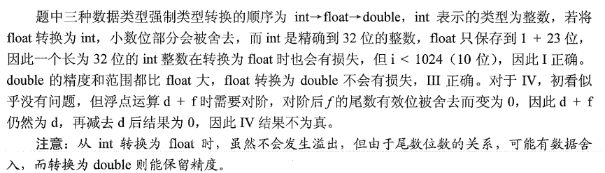
单选题
答案解析
5分
答案解析
16、【2010统考真题】
假定变量i、f和d的数据类型分别为int、float 和double ( int用补码表示，float和double分别用IEEE 754单精度和双精度浮点数格式表示)，已知i =785、f = 1.5678E3、d = 1.5E100，若在32位机器中执行下列关系表达式，则结果为“真”的是().
I. i=(int)(float)i II. f=(float)(int)f
III. f=(float)(double)f IV. (d+f)-d=f
A
仅I和Ⅱ
B
仅I和Ⅲ
C
仅Ⅱ和Ⅲ
D
仅Ⅲ和Ⅳ
可为此题添加文本、图片、公式等解析，且需将内容全部放在本区域内。正常使用需3.0以上版本

Slide 21
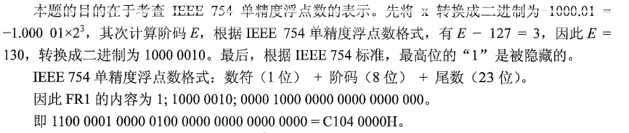
单选题
答案解析
5分
答案解析
17、【2011统考真题】
float型数据通常用IEEE 754单精度浮点数格式表示。若编译器将float型变量x分配在一个32位浮点寄存器FR1中，且x =-8.25，则FR1的内容是（)。
A
C104 0000H
B
C242 0000H
C
C184 0000H
D
C1C2 0000H
可为此题添加文本、图片、公式等解析，且需将内容全部放在本区域内。正常使用需3.0以上版本

Slide 22
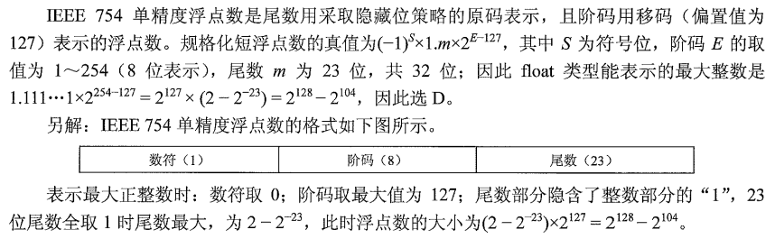
单选题
答案解析
5分
答案解析
18、【2012统考真题】
float类型（即 IEEE 754单精度浮点数格式）能表示的最大正整数是( )。
A
2¹²⁶-2¹⁰³
B
2¹²⁷-2¹⁰⁴
C
2¹²⁷- 2¹⁰³
D
2¹²⁸⁻2¹⁰⁴

Slide 23

单选题
答案解析
5分
答案解析
19、【2018统考真题】
IEEE 754单精度浮点格式表示的数中，最小的规格化正数是（)。
A
1.0×2⁻¹²⁶
B
1.0×2⁻¹²⁷
C
1.0×2⁻¹²⁸
D
1.0×2⁻¹⁴⁹
可为此题添加文本、图片、公式等解析，且需将内容全部放在本区域内。正常使用需3.0以上版本

Slide 24
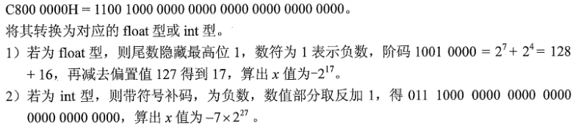
单选题
答案解析
5分
答案解析
20、【2020统考真题】
已知带符号整数用补码表示，float型数据用IEEE 754标准表示，假定变量x的类型只可能是int或float，当 x的机器数为C800 0000H 时，x的值可能是()。
A
-7×2²⁷
B
-2¹⁶
C
2¹⁷
D
25×2²⁷

